Slide 1
Welkom
Interprofessionele samenwerking
Hogeschool Leiden
11 februari 2019
J. de Best met medewerking van N. Christoph, AMC-HvA

Slide 2
Inhoud
College
“Wat is interprofessioneel samenwerken?”
Paneldiscussie
Experts uit zorg en onderwijs

Slide 3
Leerdoelen
Na het college :
Heb je inzicht in de begrippen monodisciplinair, multidisciplinair, interdisciplinair en interprofessioneel
Heb je inzicht in het belang van interprofessionele samenwerking voor de zorg
Heb je een beeld van je eigen rol, die van andere zorgprofessionals en jullie onderlinge relaties

Slide 4
Opdracht
Bespreek met je buurvrouw/buurman de volgende vraag:
Wat kenmerkt goede samenwerking?

Slide 5
Goede samenwerking?
Antwoord op deze vraag wordt o.a. bepaald door:
Context:
  SEH of voetbalteam
Teamsamenstelling:
  vaktherapeuten of het kabinet
Doel:
  winst behalen of iemand met CVA mobiliseren

Slide 6
Achtergrond interprofessionele samenwerking

Slide 7
Complexe zorg?
Noodzaak interprofessionele samenwerking!
Notes:
Waarom is de huidige zorg(vraag) zoveel complexer dan voorheen?
Langere levensduur en vergrijzing
Voorheen fatale aandoeningen worden veelal chronisch (door voortdurende verbeteringen en innovaties in behandelmethoden)→ HIV, kanker
Multimorbiditeit
Verregaande specialisatie binnen geneeskundige disciplines
Toename medisch technologische toepassingen (vergaande technologie / behandelmethoden)
Nieuwe interventies i.v.m. toename zorgtechnologie (robotica, sensoren)
Kortere opnametijden ziekenhuizen (meer extramurale zorg)

Slide 8
Ben jij gezond?
Optie 1: WHO
Optie 2: Huber et al.
Gezondheid als de afwezigheid van ziekte
Gezondheid als de mogelijkheid om je aan te passen in het licht van fysieke, emotionele en sociale uitdagingen van het leven.

Slide 9

Achtergrond
Rapport “Naar nieuwe zorg en zorgberoepen”(Kaljouw & Van Vliet, 2015)
  Functioneren centraal
  Ander begrip van gezondheid
  Zorgvraag in 2030
Verbeteren kwaliteit van zorg (WHO, 2010; Reeves et al., 2010)
Langere geschiedenis in landen als Amerika, Canada, Zweden, Noorwegen, Denemarken en Verenigd Koninkrijk
Klik op illustratie voor gratis PDF van Miniserie van VWS
Notes:
.

Slide 10
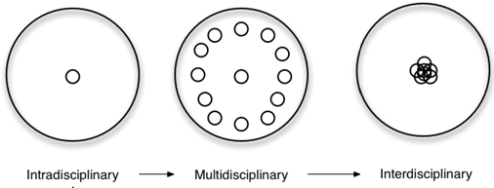
Interprofessionele samenwerking
Monodisciplinair → Multidisciplinair → Interdisciplinair

Slide 11
Interprofessionele samenwerking
Gefragmenteerde zorg
Geïntegreerde zorg
Multidisciplinair team
Meerdere beroepsgroepen
Werken parallel
Ieder eigen perspectief (taal, logica, protocollen, agenda)
      Arts meestal regie
      Geloketteerd
Interprofessioneel team
Meerdere beroepsgroepen
Werken geïntegreerd: 1 zorgplan
Samen verantwoordelijk
Regievoerder afhankelijk van zorgvraag patiënt
One-stop shop

Slide 12
Definities
Interprofessional practice:
A collaborative practice which occurs when healthcare providers work with people from within their own profession, with people outside their profession and with patients and their families (CIHC, 2009).
Interprofessional education:
Occasions when two or more professions learn with, from and about each other to improve collaboration and the quality of care (CAIPE, 1997).

Slide 13
IPS De best mogelijke zorg:
Triple AIM
Verbetering van patiëntenzorg inclusief levenskwaliteit, tevredenheid, veiligheid
Verbetering van de volksgezondheid (voor groepen)
Reduceren van zorgkosten

Slide 14
Interprofessionele competenties
Patient centered care
Rolverduidelijking
Interprofessionele communicatie
Teamfunctioneren
Samenwerkend leiderschap
Interprofessionele conflicthantering
Notes:
Uitgangspunt is patient en zijn omgeving. Hoe betrek je deze actief?
Rolverduidelijking → ten eerste weten we wat we doen en waarom we dat doen? Voorbeeld van fysio- en oefentherapeuten bij pilot HvA die er achter kwamen dat op veel onderdelen zij hetzelfde in een situatie zouden doen, maar dit niet van elkaar weten. Ook hier: weten verpleegkundigen wel wat fysiotherapeuten doen? Waar zit overlap in elkaars werk? Hoe kunnen we elkaar aanvullen?
Interprofessionele communicatie → lijkt open deur, maar als je nagaat dat een verpleegkundige spreekt over een verpleegkundig probleem/diagnose, een arts over een medische diagnose een ergotherapeut over een zelfstandigheidstekort in het dagelijks functioneren, terwijl ze allemaal spreken over een man die minder goed kan lopen na een CVA, dan is te begrijpen dat hier verwarring kan optreden. Taal is belangrijk onderdeel. Denk aan ICF.
Teamfunctioneren → zicht hebben hoe teamprocessen lopen, aandacht voor andere meningen/opvattingen, respectvol zijn.
Samenwerkend leiderschap → wie voert de regie en waarom? Hoeft niet altijd vanzelfsprekend te zijn dat dit de arts is.
Interprofessionele conflicthantering → conflict hoeft niet te betekenen dat er ruzie is, maar dat er conflicterende opvattingen zijn. Arts wil dat pat snel naar huis gaat om bed vrij te krijgen voor andere opname, terwijl verpleegkundige ziet dat pat er nog niet aan toe is. Hoe hier mee om te gaan?

Slide 15
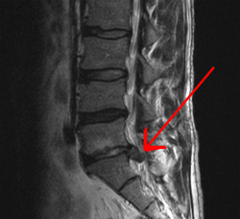
Mijnheer Vallecillo
54 jaar, overgewicht, sport niet, diabeet
Toenemende last van wisselende bloedsuikers
Afspraak staat bij diëtist
Operatie-indicatie voor HNP
Deze foto van Onbekende auteur is gelicentieerd onder CC BY-SA

Slide 16
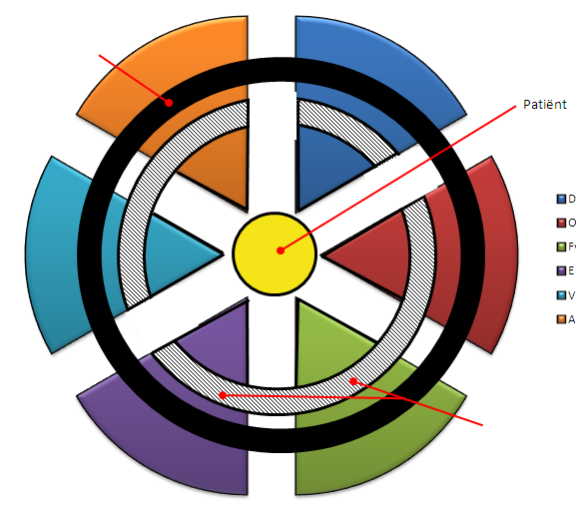
Competenties toegepast
Zwarte band
Professie overstijgende competenties
De Patiënt Centraal
Elke punt representeert de unieke competenties van de verschillende zorgprofessionals, bv:
Huisarts / specialist
Fysiotherapeut
Diëtist
Ergotherapeut
Oefentherapeut
Verpleegkundige
Grijze band
Gedeelde technische expertise tussen sommige zorg professionals
Flin R, et al. (2008). Safety at the sharp end: a guide to non-technical skills . Ashgate, Aldershot,
Barr , (1998)

Slide 17
Bronnen afbeeldingen en artikelen
https://www.google.nl/search?q=afbeeldingen&source=lnms&tbm=isch&sa=X&ved=0ahUKEwjXnczH8OXUAhWRY1AKHStKA30Q_AUIBigB&biw=1333&bih=625#tbm=isch&q=opgeruimd+staat+netjes&imgrc=_TLsyiirb9pXiM:&spf=1498836361434
https://www.bing.com/images/search?view=detailV2&ccid=OTv%2ft1O2&id=8F2AF6D17762564557E023FA4F9BDFCC98496467&thid=OIP.OTv_t1O2JwMsyFvaVU7ZsQEsEs&q=tot+ziens+en+veel+succes&simid=608028935300056513&selectedIndex=5&ajaxhist=0
Canadian Interprofessional Health Collaborative (CIHC). (2010). A National Interprofessional Competency Framework. Gedownload op 15 september 2015, van http://www.cihc.ca/files/CIHC_IPCompetencies_Feb1210.pdf
Kaljouw, M., & Vliet, K. van (2015). Naar nieuwe zorg en zorgberoepen: De contouren. Nederland: Zorginstituut Nederland.
Reeves, S., Zwarenstein, M., Goldman, J., Barr, H., Freeth, D., Koppel, I., & Hammick, M. (2010). The effectiveness of interprofessional education: Key findings from a new systematic review. Journal of Interprofessional Care, 24(3), 230-241.
WHO. (2010). Framework for action on interprofessional education & collaborative practice. Geneva: WHO.
Notes:
Slide tonen wanneer studenten de ruimte verlaten.

Slide 18

Paneldiscussie
Deze foto van Onbekende auteur is gelicentieerd onder CC BY

Slide 19
Stelling 1
Interprofessioneel samenwerken is een fantastisch theoretisch concept, maar onhaalbaar om te realiseren in de praktijk.

Slide 20
Stelling 2
De arts is altijd eindverantwoordelijk en daarmee ook de regisseur van iedere interprofessionele samenwerking.

Slide 21
Stelling 3
Revalidatie draait om fysiotherapie: mensen willen weer mobiel zijn. Inzet van andere disciplines is minder belangrijk.

Slide 22
Stelling 4
Interprofessioneel samenwerken is de oplossing om de zorgkosten naar beneden te krijgen.

Slide 23
Stelling 5
Van zorgprofessionals mag je verwachten dat ze weten wat alle andere zorgprofessionals doen.

Slide 24
Stelling 6
Studenten van de faculteit gezondheid moeten een gezamenlijk eerste jaar krijgen om zo elkaar goed te leren kennen.

Slide 25
Stelling 7
Conflicten in de interprofessionele samenwerking schaden het belang van de patiënt.

Slide 26
Stelling 8
De beste leider van het interprofessionele team is de patiënt.

Slide 27
Stelling 9
Technologische ontwikkelingen zijn onmisbaar om te komen tot goede interprofessionele samenwerking.

Slide 28
Stelling 10
De toenemende complexiteit van zorg leidt tot een toename van gespecialiseerde zorgprofessionals waardoor het moeilijker is om te komen tot interprofessionele samenwerking.

Slide 29
Stelling 11
Studenten weten beter wat interprofessioneel samenwerken is dan zittende zorgprofessionals.

